Slide 1
평가함수 설정

Slide 2
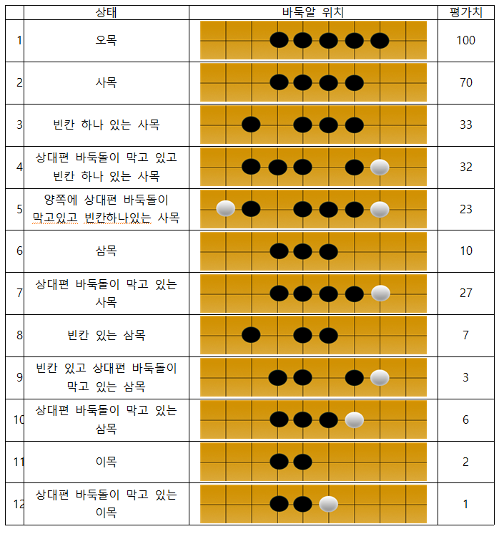
플레이어
AI

Slide 3


